Slide 1
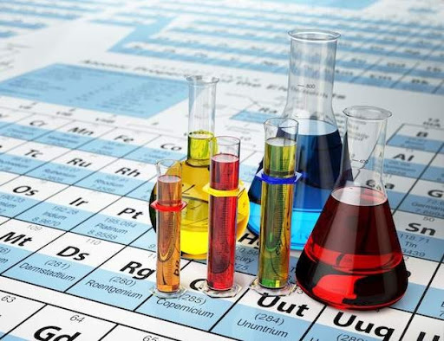
Химия
10-класс
Тема урока:
Спирты. Номенклатура, изомерия и получение одноатомных предельных спиртов

Slide 2
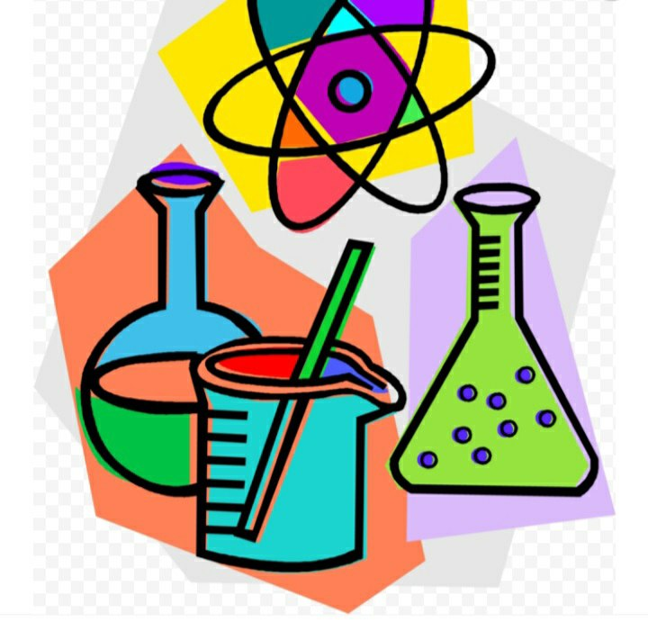
Спирты
Спиртами называются органические вещества, молекулы которых содержат одну или несколько гидроксильных групп –ОН, соединенных с углеводородным радикалом

Slide 3
По числу гидроксильных групп:
Классификация спиртов
спирты
одноатомные
двухатомные
трехатомные
СН₃ – ОН
Метанол
СН2 – СН2
ОН ОН
Этиленгликоль
Этандиол
СН2 – СН – СН2
ОН ОН ОН
Глицерин
Пропантриол
Notes:
3

Slide 4
По положению гидроксильной группы:
Notes:
4

Slide 5
Гомологический ряд
Названия насыщенных одноатомных спиртов образуются от названий соответствующих алканов с добавлением суффикса -ол-.
Одноатомный спирт
Название спирта
Общая формула C_{n}H_{2n+1} OH
CH₃OH
Бутанол-1
(бутиловый спирт)
СН₃(СН₂)₂СН₂OH
Метанол
(метиловый спирт)
С₂Н₅OH
Пентанол-1
(амиловый спирт)
Этанол
(этиловый спирт)
СН₃(СН₂)₃СН₂OH
СН₃СН₂СН₂OH
Пропанол-1
(пропиловый спирт)

Slide 6
Номенклатура спиртов
Нумерацию углеродных атомов начинают с того конца, ближе к которому расположена гидроксильная группа.
Названия спиртов образуются добавлением суффикса -ол- к названию соответствующего алкана.
Затем цифрой указывают положение гидроксильной группы.
СН₃ – СН₂ – СН₂ – СН₂ОН
СН₃ – СН₂ – СН – СН₃
|
ОН
Бутанол-1
Бутанол-2

Slide 7
Изомерия спиртов
Структурная изомерия
Положения
гидроксильной
группы
Углеродного
скелета
Для метанола и этанола изомеры отсутствуют.

Slide 8
Изомерия спиртов
С₄Н₁₀О
Изомерия углеродного скелета
Изомерия положения
гидроксильной группы
СН₃
| СН₃ – С – СН₃
|
ОН
СН₃ – СН₂ – СН₂ – СН₂ОН
СН₃ – СН₂ – СН – СН₃
|
ОН
Бутанол-1
Бутанол-2
CH₃
|
СН₃ – СН – СН₂OH
2-метилпропанол-2
2-метилпропанол-1

Slide 9
Изомерия спиртов
С₃Н₈О
Межклассовая изомерия

Slide 10
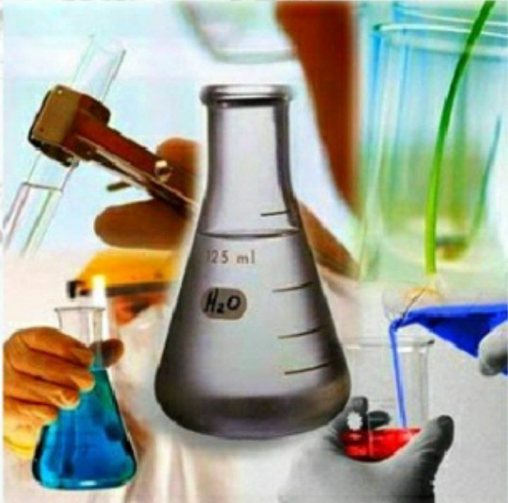
Способы получения
Гидролиз сложных эфиров
O
H₂SO₄
CH₃-C-O-C₂H₅ + HOH CH₃COOH + C₂H₅OH
Этилацетат
Уксусная кислота
Этанол

Slide 11
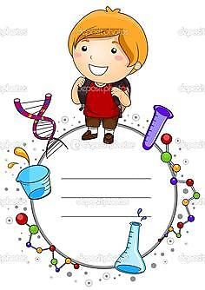
Способы получения
Действие водного раствора щелочи на галогеналканы
CH₃ CH₃
CHBr + KOH (вод.) CHOH + KBr
CH₃ CH₃
2-бромпропан
Пропанол-2

Slide 12
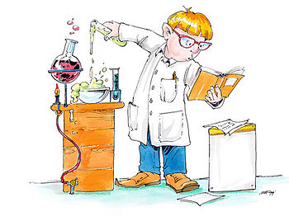
Способы получения
Гидратация этиленовых углеводородов
CH₂ = CH₂ + H₂O CH₃-CH₂-OH
этилен
Этиловый спирт

Slide 13
Способы получения
В промышленности метанол получают из синтез-газа (CO+2H₂). Реакция протекает при высокой температуре, давлении и с использованием катализатора.
t⁰ , P
CO+2H₂ CH₃OH
5. Спиртовое брожение глюкозы
С₆H₁₂O₆ $\underset{→}{ферменты}$ 2С₂H₅OH + 2CO₂↑

Slide 14
Закрепление
Определите формулу предельного одноатомного спирта
C_{n}H_{2n}
C_{n}H_{2n+2}
C_{n}H_{2n+1}OH
C_{n}H_{2n-2}
C. C_{n}H_{2n+1}OH

Slide 15
Закрепление
Найдите гомолог метанола среди указанных веществ
CH₄
C₃H₇OH
C₂H₄(OH)₂
C₃H₅(OH)₃
B. C₃H₇OH

Slide 16
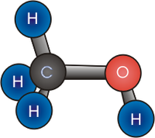
Задание для самостоятельного решения:
Прочитайте §20
и выполните № 4,5,7,8 на стр. 80-81

